Slide 1
RISC-V用户态中断扩展设计与实现 ——毕业设计最终答辩
清华大学计算机系 田凯夫
2023年6月7日
指导教师：陈渝

Slide 2
引言

Slide 3
研究背景
传统的 IPC（信号、管道、消息队列等）
上下文切换的开销
数据拷贝的开销
同步互斥的开销
安全性问题
用户态中断：
低延迟：不需要陷入内核
异步：中断处理流程可以保存和恢复执行流
安全：用户态发送中断权限控制

Slide 4
相关工作
RISC-V N 扩展
硬件支持用户态中断异常处理
用户态外部中断
x86 用户态中断扩展
发送方和接收方状态在内存中维护
核心指令 SENDUIPI 需要两次读内存和一次写内存操作
尚未支持用户态外部中断

Slide 5
主要工作
软硬件协同设计并验证设计方案
QEMU 功能级硬件模拟仿真
Rocket Chip 硬件原型
Linux 适配硬件特性
用户库软件接口封装
真实硬件环境系统评估
FPGA 开发板上构建 SoC
Verilator 仿真硬件行为
启动 Linux 并运行 ipc-bench

Slide 6
设计方案

Slide 7
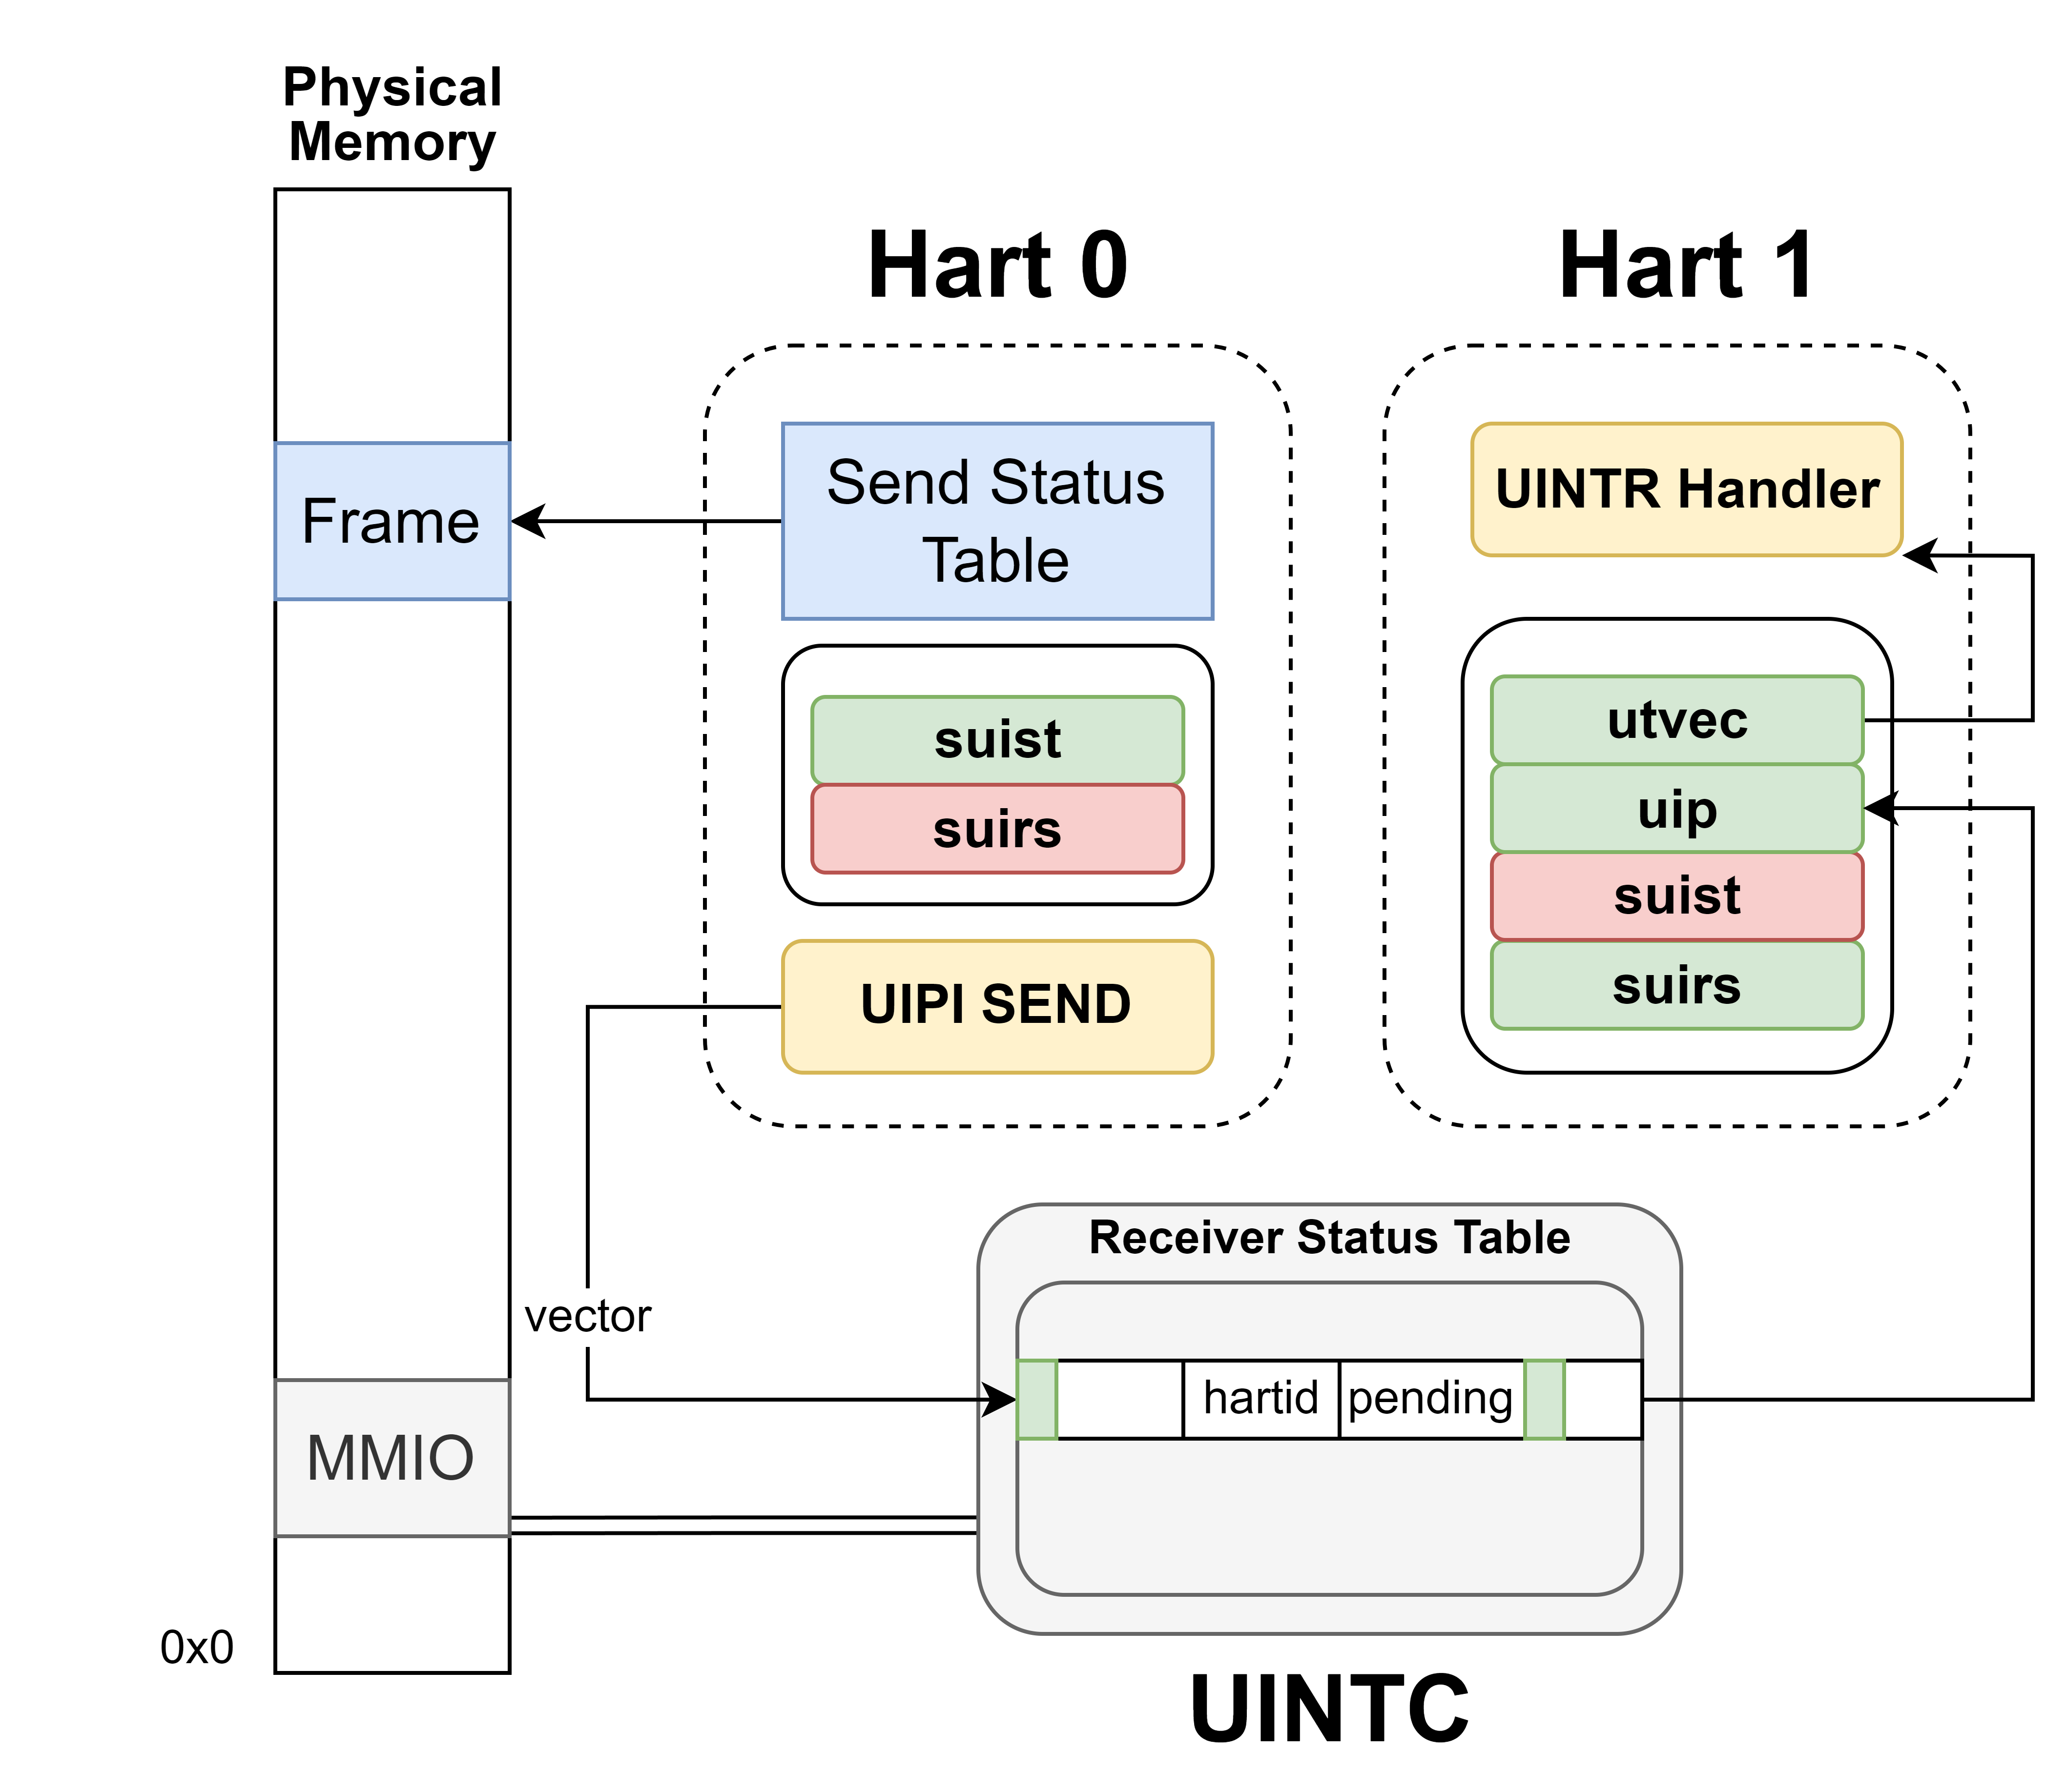
RISC-V 用户态中断扩展
CSR 控制寄存器：
suist：发送方使能，状态表基址、大小
suirs：接收方使能，状态表 index
用户态中断指令 UIPI
用户态中断控制器 UINTC

Slide 8
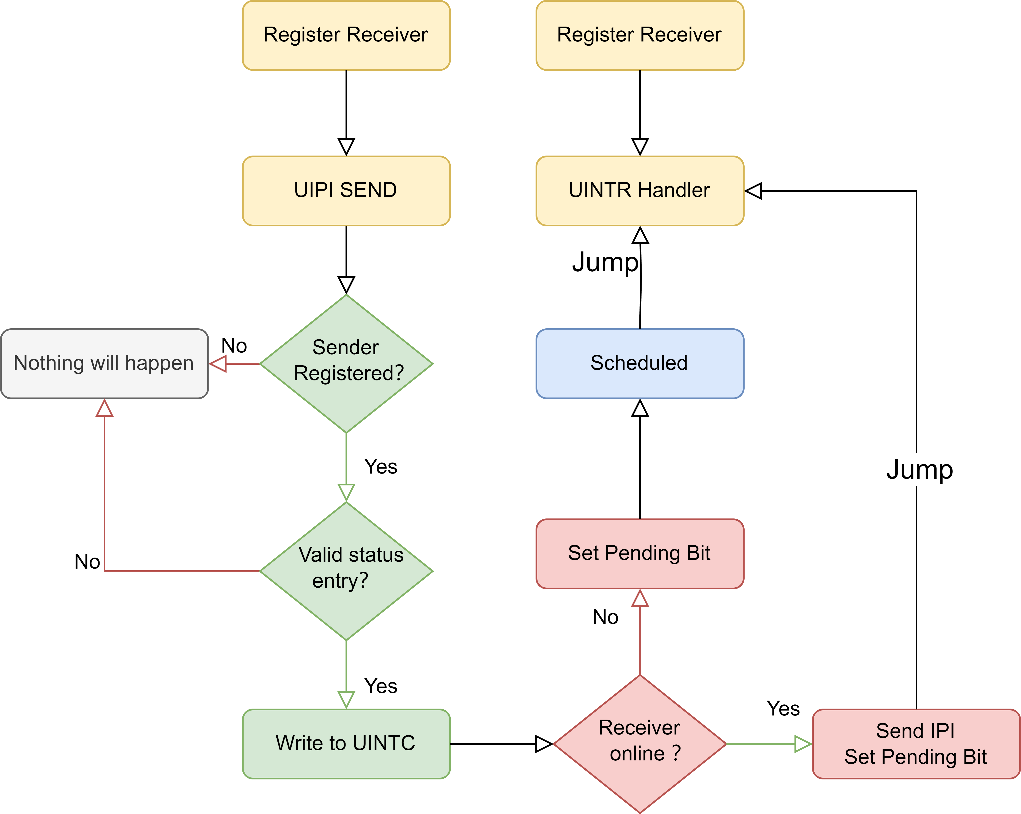
RISC-V 用户态中断扩展
接收方：
注册中断处理函数
注册中断向量
发送方：
根据 fd 注册状态表项
根据 index 发送用户态中断

Slide 9
硬件实现

Slide 10
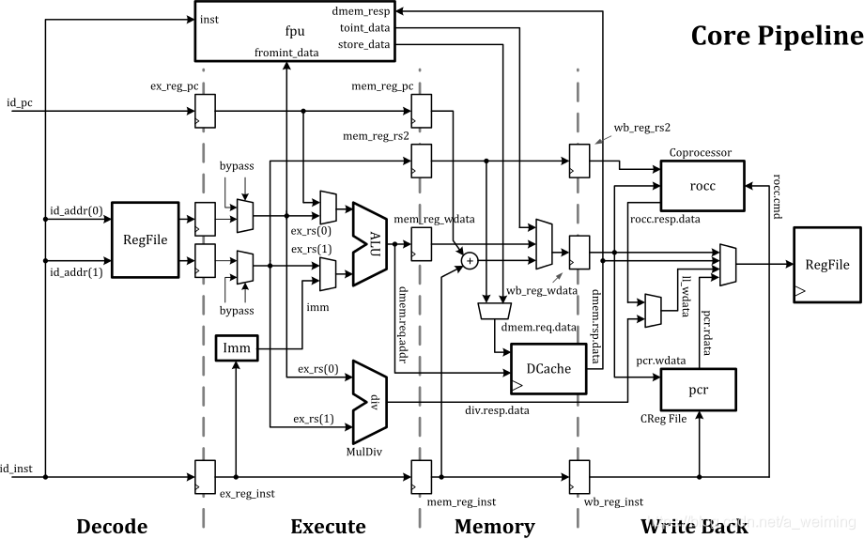
Rocket Chip 背景简介
Chisel 硬件描述语言：高度抽象的硬件表示
Rocket Chip 硬件生成器：可配置化，提供处理器核心、内存控制器、外设等
RoCC：Rocket Chip 协处理器扩展，预定义通信接口，可自定义访存逻辑

Slide 11
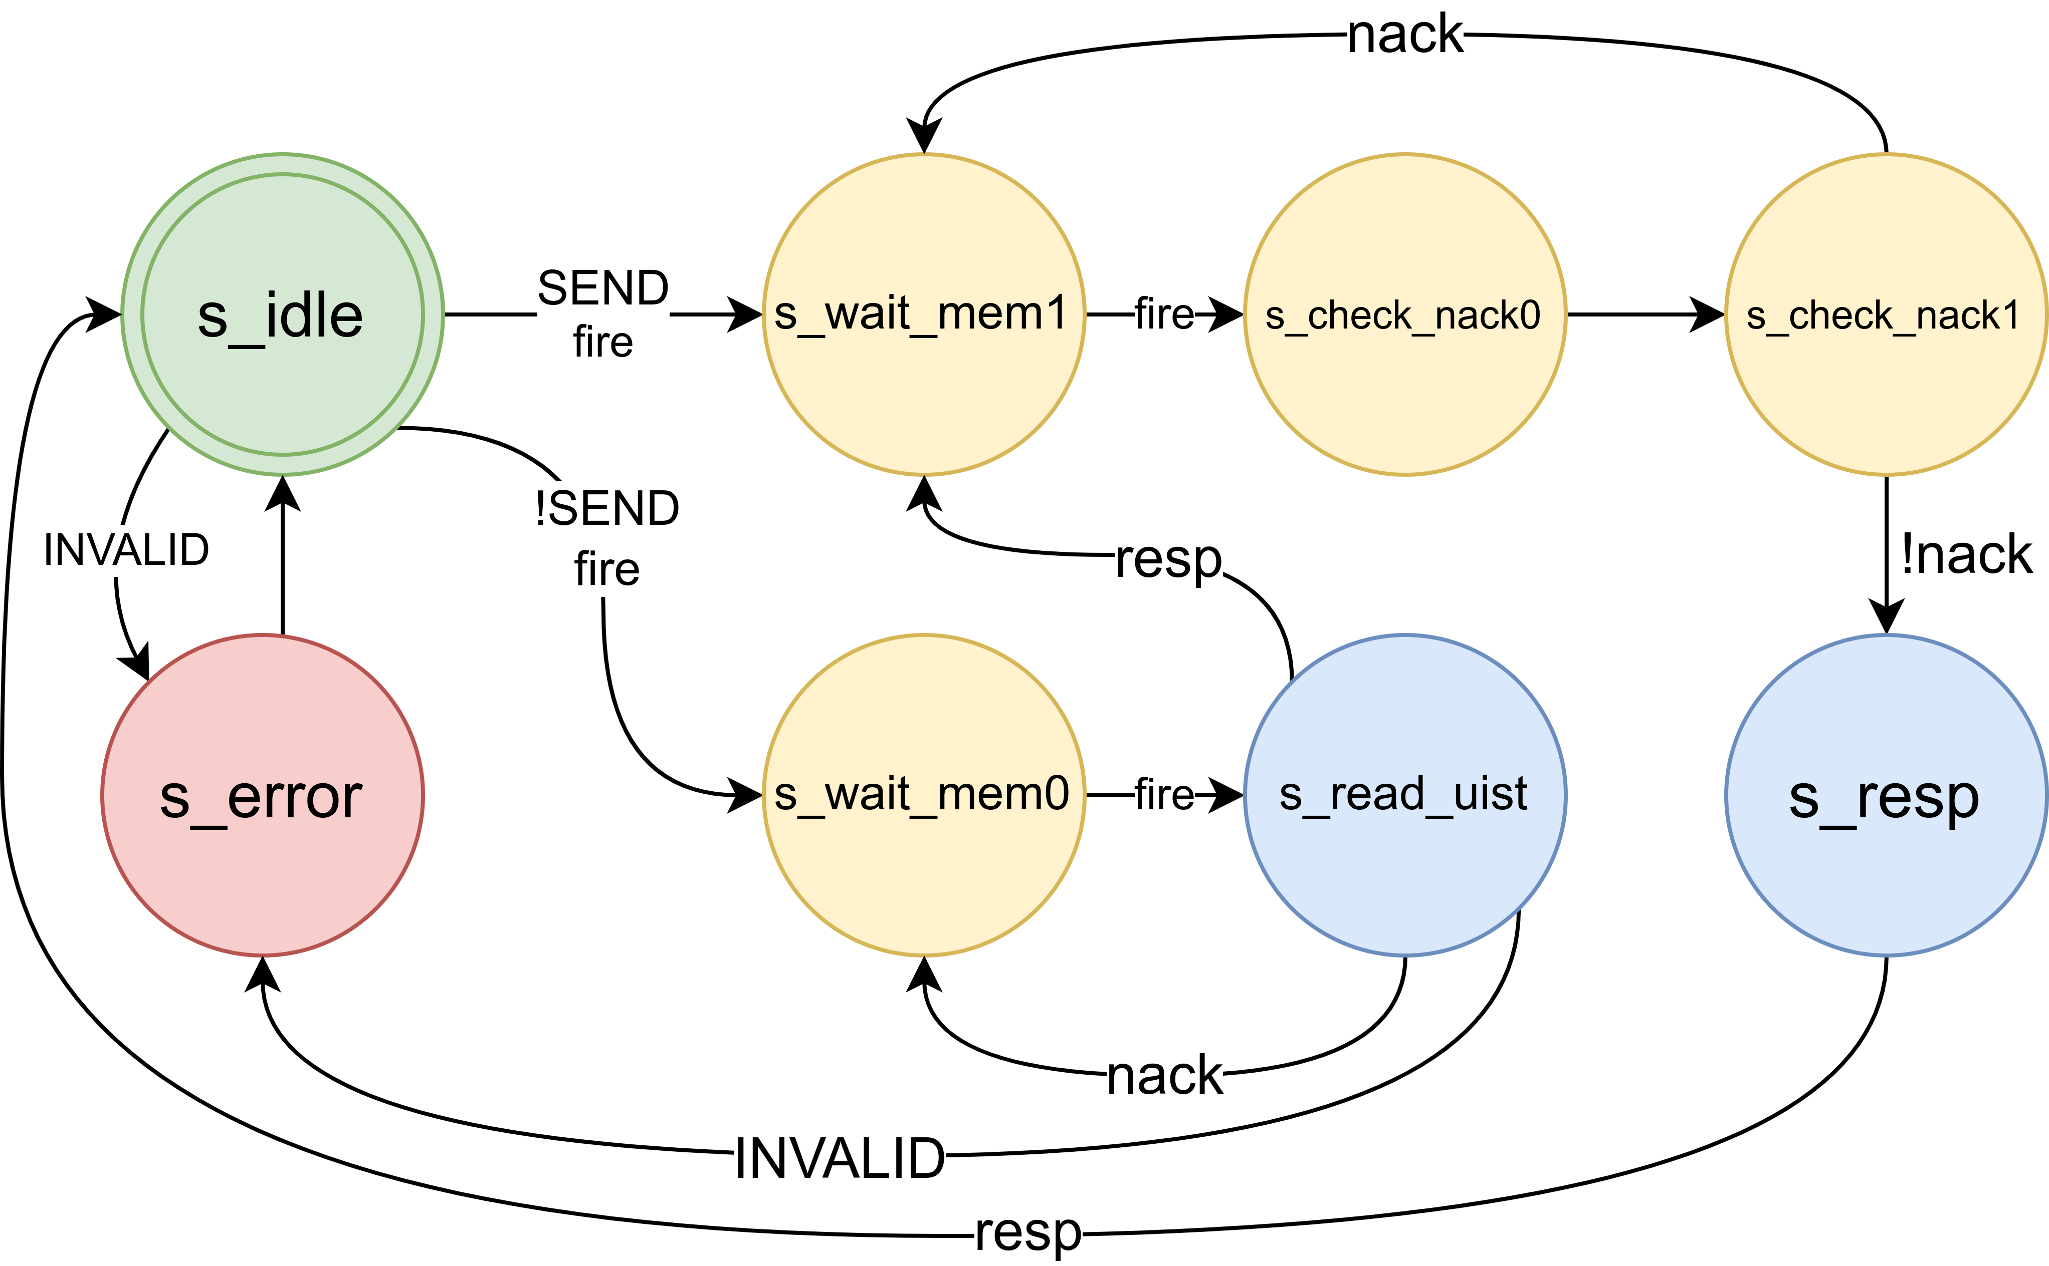
Rocket Chip 实现细节
CPU 状态维护：
读写扩展的 CSR
中断触发与响应
UINTC 外设实现与接入：
外设状态维护
读写端口绑定
核上中断位绑定
UIPI 协处理器：
基于 RoCC
UIPI 指令处理

Slide 12
软件适配

Slide 13
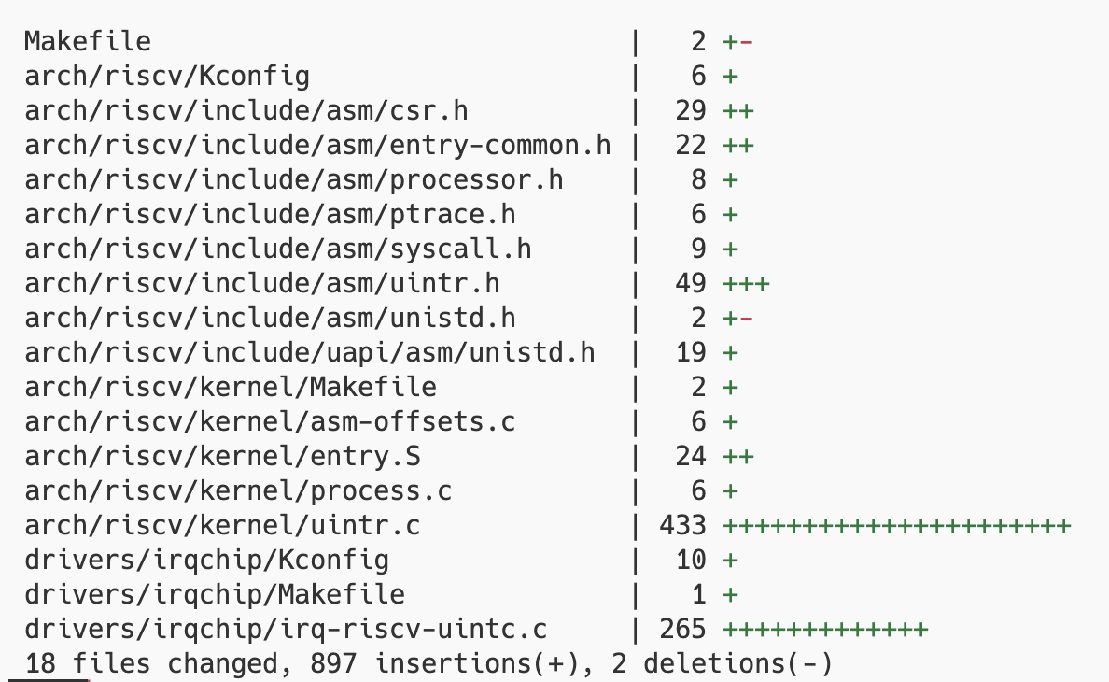
软件适配
Linux：
基于主线 6.0 版本
添加 UINTC 驱动
进程状态维护与资源回收
系统调用支持
库函数：
上下文保存与恢复
用户态中断处理函数封装

Slide 14
系统评估

Slide 15
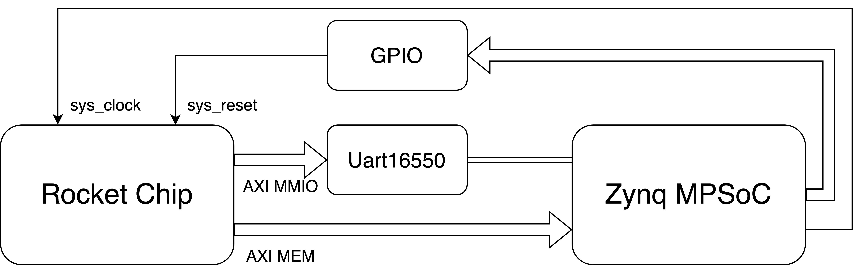
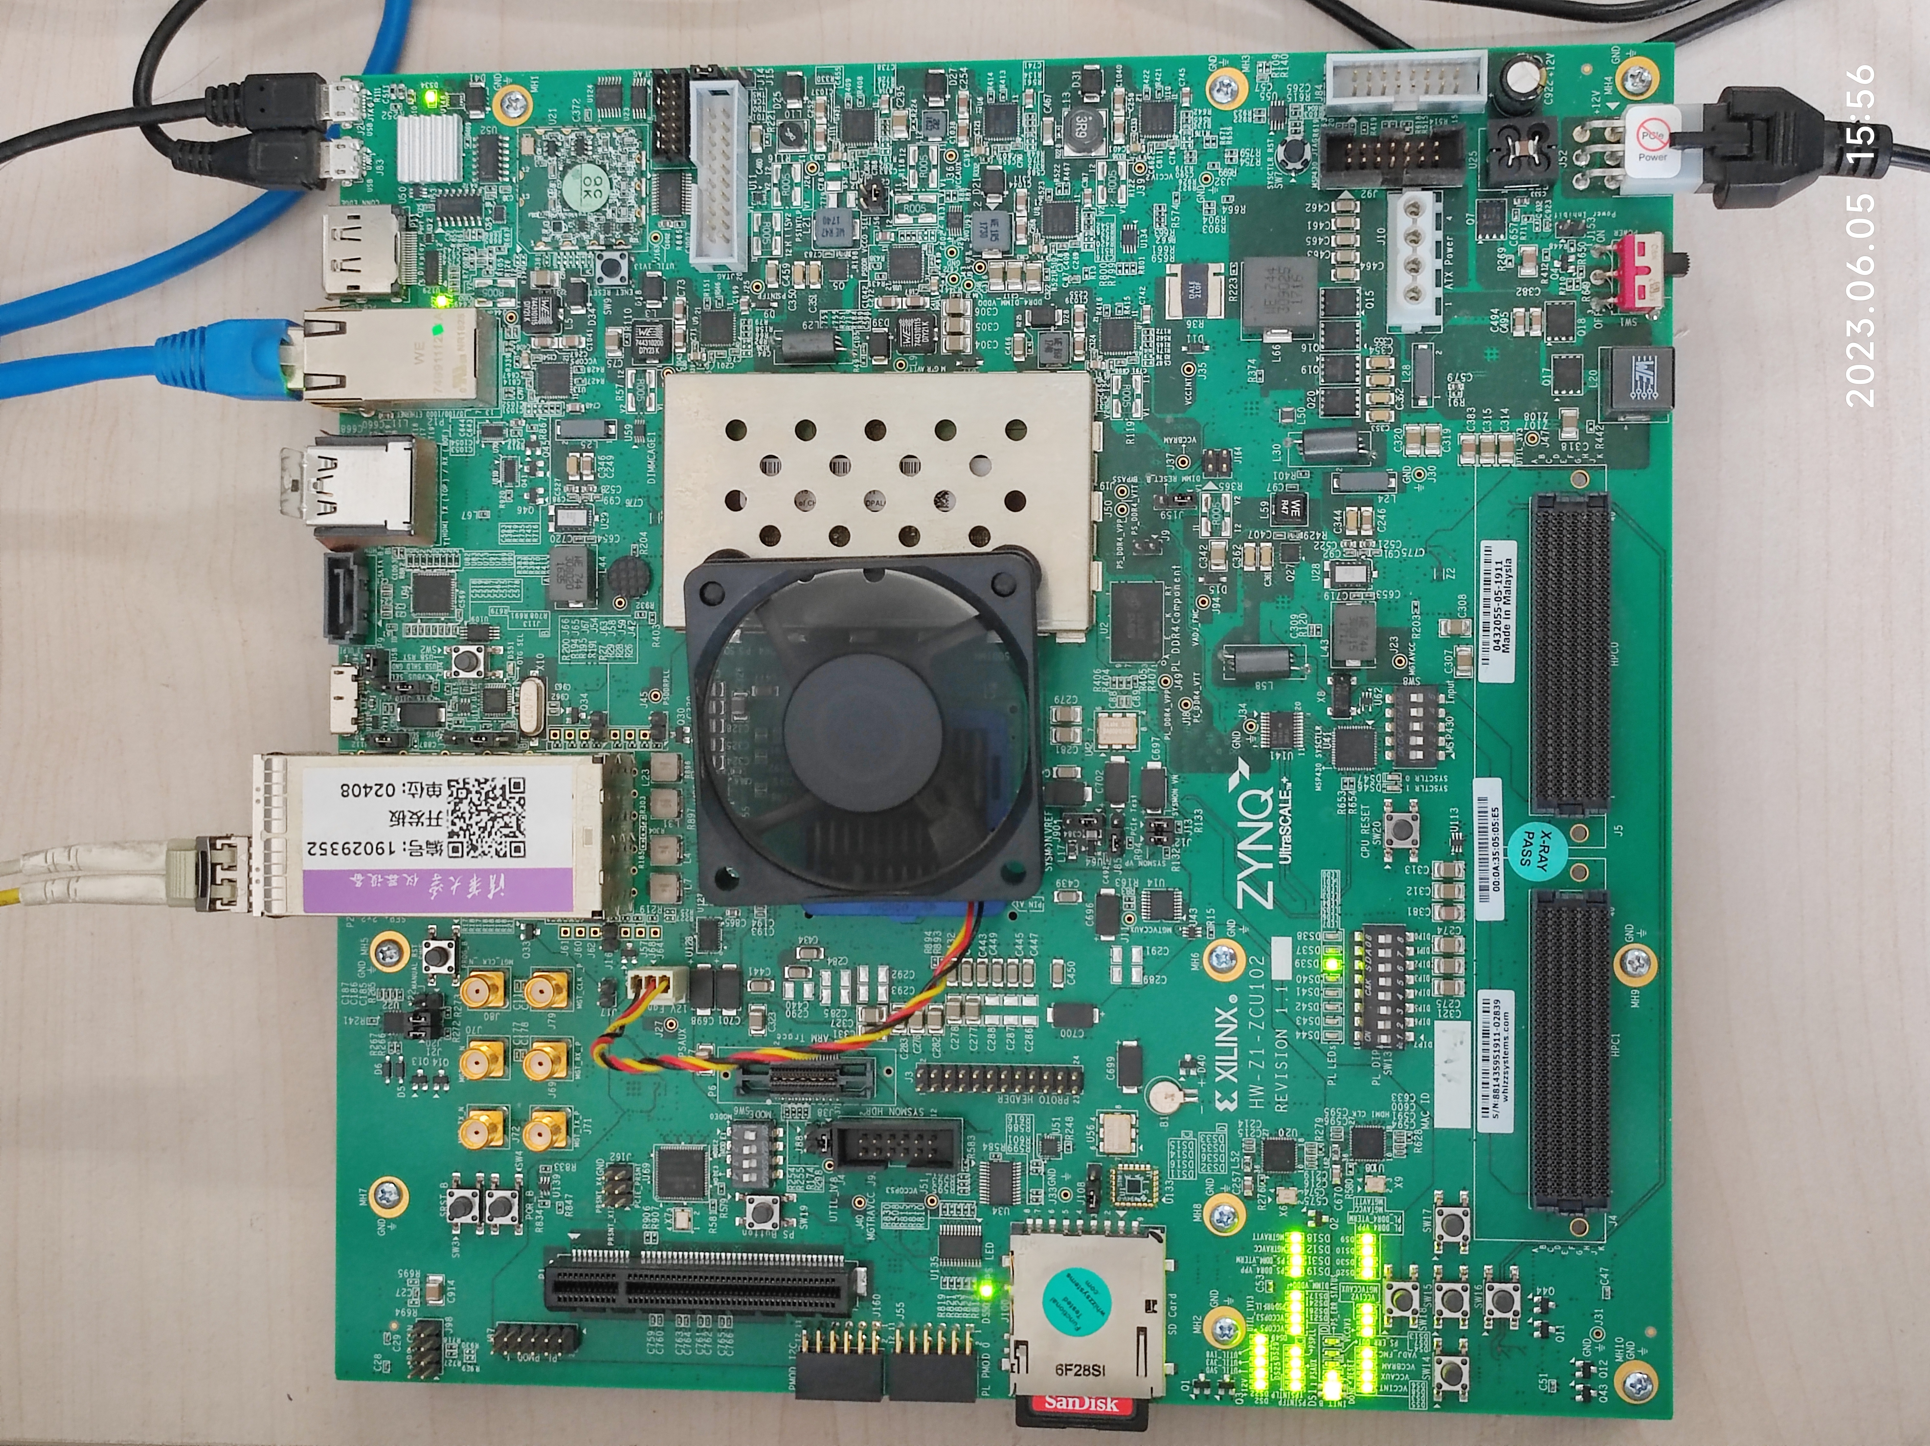
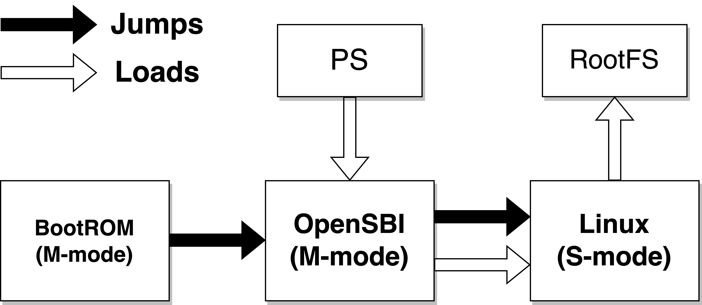
实验环境
Zynq UltraScale+MPSoC ZCU102 开发板

Slide 16
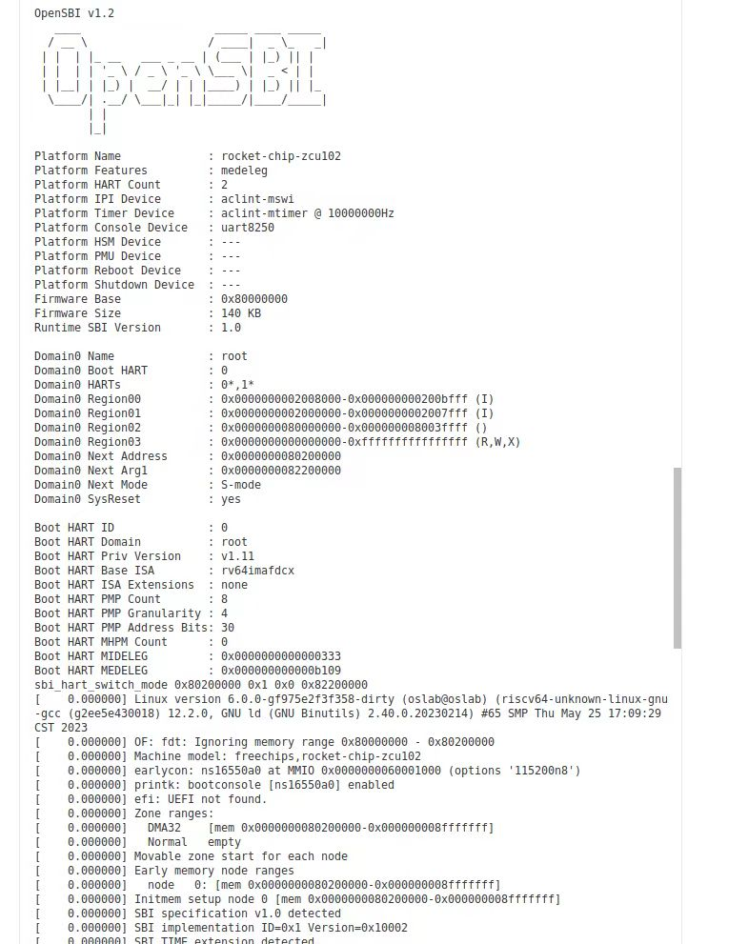
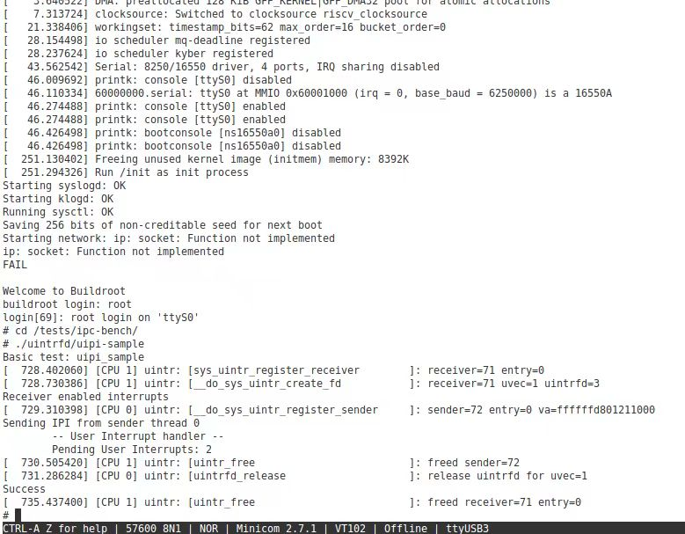
运行效果

Slide 17
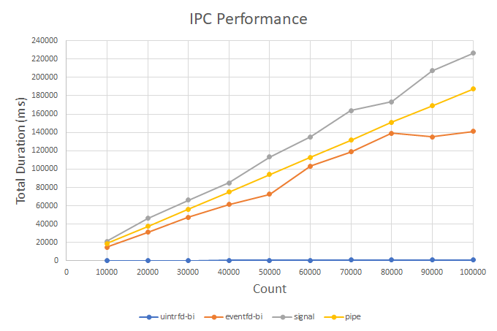
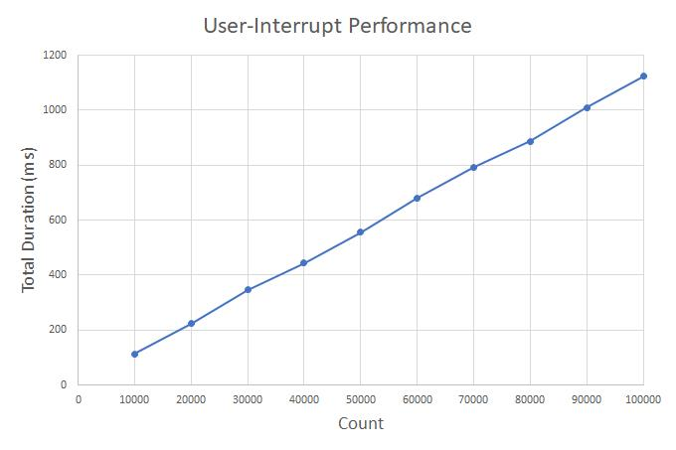
性能测试（1）
通信总次数 100000 次，步长为 10000 次

Slide 18
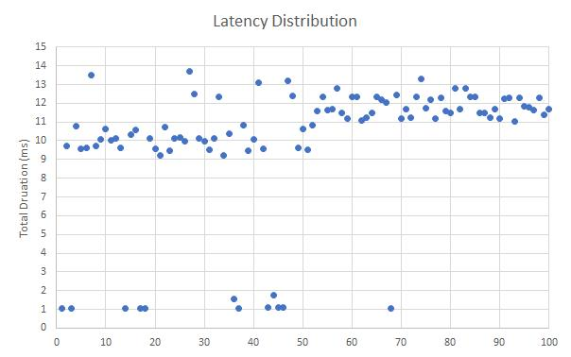
性能测试（2）
时钟中断导致接收方不在核上运行
接收方下次被调度时响应中断信号
用户态中断性能存在波动
总体性能不会受到太大影响
通信总次数 100 次，运行测试 100 次

Slide 19
性能对比
IPC Type | Relative Latency (normalized to User-Interrupt)
User-Interrupt | 1.00
Signal | 203.84
Eventfd | 136.69
Pipe | 167.78
IPC Type | Relative Latency (normalized to User-Interrupt)
User-Interrupt | 1.00
Signal | 14.8
Eventfd | 9.7
Pipe | 16.3
RISC-V 用户态中断扩展（只统计测试起止时间）
x86 用户态中断扩展（统计单次通信时间）

Slide 20
总结

Slide 21
总结
本文工作
用户态中断对比传统 IPC 机制具备性能优势
软硬件协同设计与实现为后续工作奠定基础
实验环境的构建具有参考价值
未来计划
在更多应用场景中进一步对系统进行评估
将用户态中断应用在微内核如 seL4 等
将 RISC-V 用户态扩展设计方案提交至开源社区

Slide 22
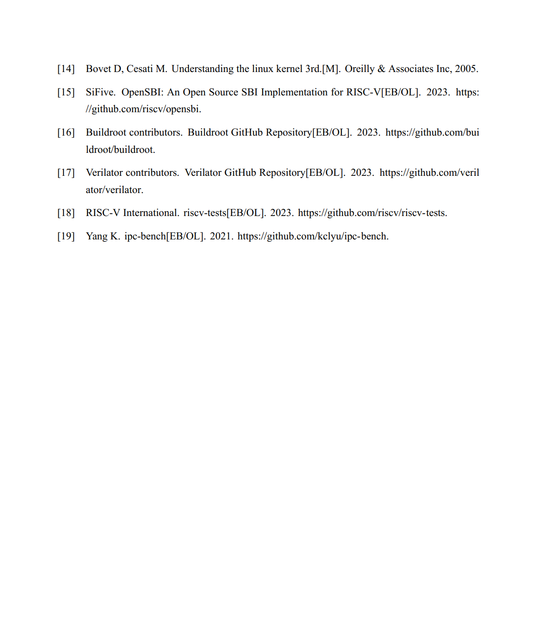
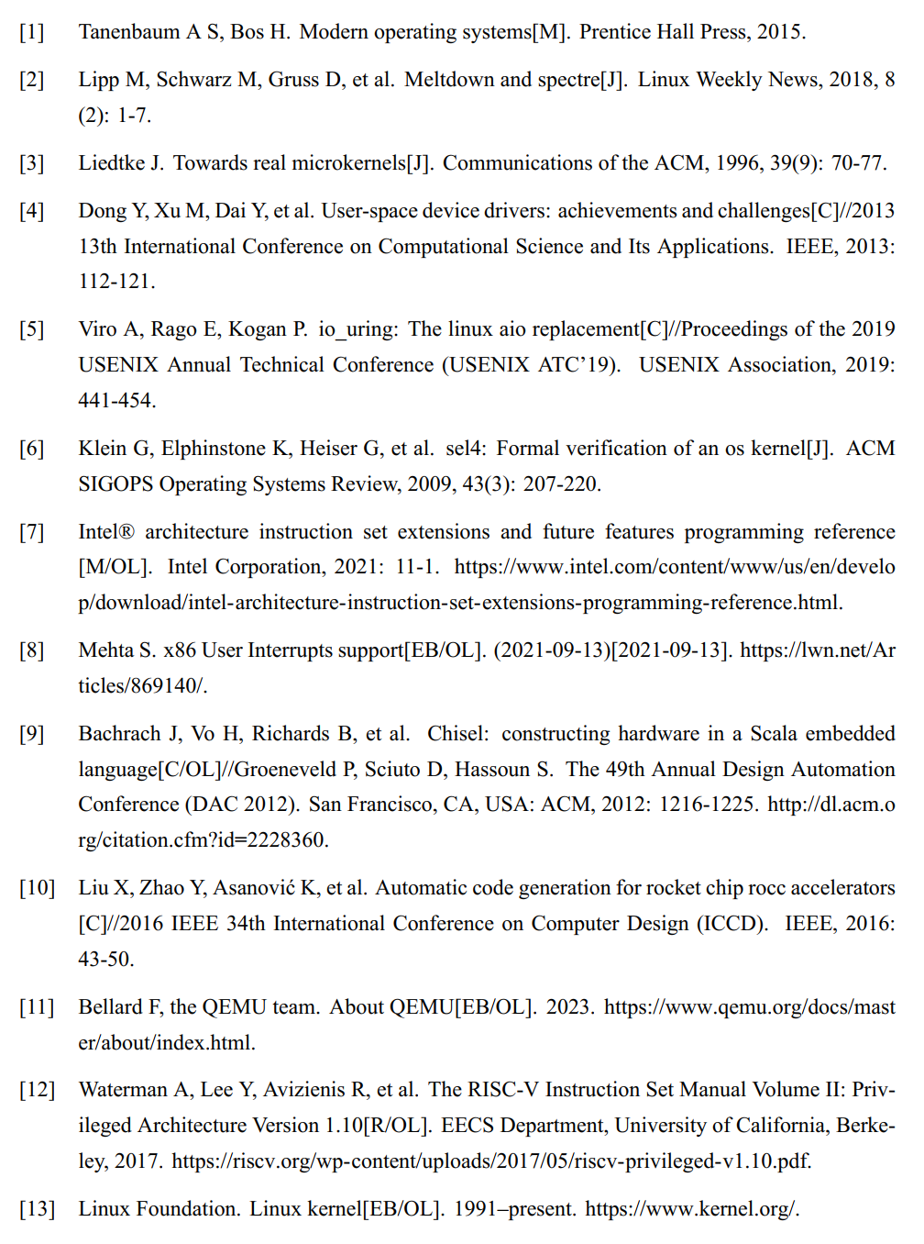
参考文献

Slide 23
谢谢！

